Slide 1
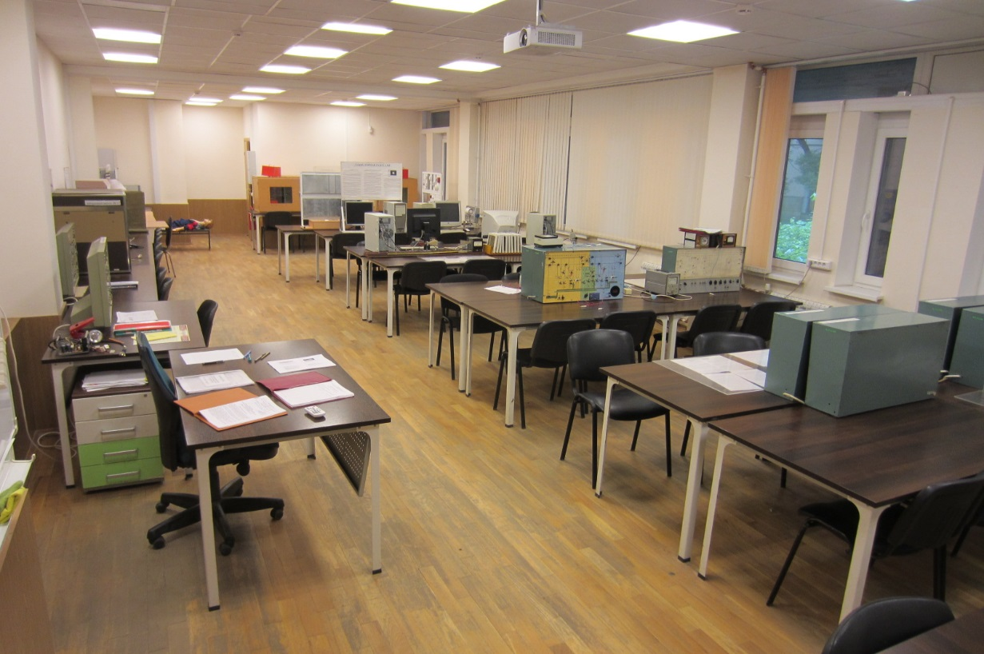
Кафедра БЖД
Вводное занятие по лабораторным работам БЖД
Лаборатория кафедры БЖД имеет помещение площадью 100 м², оснащено 20 лабораторными стендами, 4 ЭВМ с 2 лабораторными работами по эргономике и личности и стрессу.
Освещение выполнено светодиодными панелями с общей равномерной освещённостью 400 – 600 лк и коэффициентом пульсации около 3 %, позволяя проводить все виды зрительной работы, необходимой для проведения занятий, в том числе работа с ЭВМ.

Slide 2
Перечень лабораторных работ
ЛР №1. Исследование условий электробезопасности в трёхфазных сетях с изолированной и с компенсированной нейтралями (МУ к ЛР 2008 года)
ЛР № 2. Исследование условий электробезопасности в трёхфазных сетях с заземлённой нейтралью (МУ к ЛР 2008 года)
ЛР № 3. Контроль изоляции электрических установок (МУ к ЛР 2008 года)
ЛР № 4. Исследование условий электробезопасности в однофазных сетях (МУ к ЛР 2008 года)
ЛР № 5. Оказание первой доврачебной неотложной помощи (в МУ для магистров)
ЛР № 5. Исследование защиты человека от воздействия СВЧ излучения (МУ к ЛР 2008 года)
ЛР № 6. Санитарно-гигиеническая оценка параметров производственного освещения (МУ к ЛР 2008 года)
ЛР № 7. Исследование параметров производственного шума и определение эффективности мероприятий по защите от него (МУ к ЛР 2008 года)
ЛР № 8 (10). Эргономическое исследование восприятия человеком зрительной информации (МУ к ЛР 2008 года).
ЛР № 9. Личность и стресс (МУ к ЛР 2008 года)
ЛР № 17. Эффективность и качество освещения (МУ к ЛР 2005 года)
ЛР № 18. Защита от теплового излучения (МУ к ЛР 2005 года)
ЛР № 19. Защита от сверхвысокочастотного излучения (МУ к ЛР 2005 года)
ЛР № 1. Защита от лазерного излучения (УП 2018 года)
ЛР № 2. Защита от ультрафиолетового излучения (УП 2018 года)
ЛР № 3. Пожарная безопасность (УП 2018 года)

Slide 3
лабораторные работы в семестре
Лабораторные занятия ( оценка – до 25 баллов с учётом итогов защиты лабораторных работ, данные передаются лектору, который ставит оценку по БЖД)
Предлагается выполнить 5 стандартных лабораторных (электробезопасность, проблемы освещения: 6 или 17 ЛР, электромагнитные поля: 5 + часть 19 СВЧ-печь и ваш мобильный телефон, шум: 7 ЛР, эргономическое исследование восприятия человеком зрительной информации: 8 (10 ) +личность и стресс: 9 ЛР). Могут быть другие ЛР!!!
Отчёт по лабораторным работам желательно приносить на следующем занятии, чтобы не иметь проблем в зачётную неделю, перегруженную защитами лабораторных работ и другими занятиями. Обычно отчёт на всю бригаду подписывается всеми (за ошибки в отчёте отвечает каждый). Кто не уверен, что другие члены бригады не исчезнут с отчётом, может сделать индивидуальный отчёт.

Slide 4
ИНСТРУКТАЖ ПО ТЕХНИКЕ БЕЗОПАСНОСТИ
Имеется опасность воздействия электрического тока, проходящего через тело человека, вызванная разностью потенциалов, под который он может попасть, от розеток и стендов.
Защита обеспечивается:
1) организационными мерами, в первую очередь обязательным инструктажем (с записью в журнале и личной подписью студента), нормированием допустимых значений напряжения и тока, допуском к работе, маркировкой и др.;
2) техническими мерами (основной защитой, т. е. основной изоляцией корпусов от токоведущих частей, недоступностью токоведущих частей в розетках и щите с помощью защиты IP 20 и использование малого сверхнизкого напряжения до 50 В, т. е. III класса защиты ЛР № 1 и 2); дополнительной защитой, т. е. защитным отключением металлических корпусов стендов I класса защиты с помощью зануления и использования УЗО, вернее дифференциальных автоматических выключателей.

Slide 5
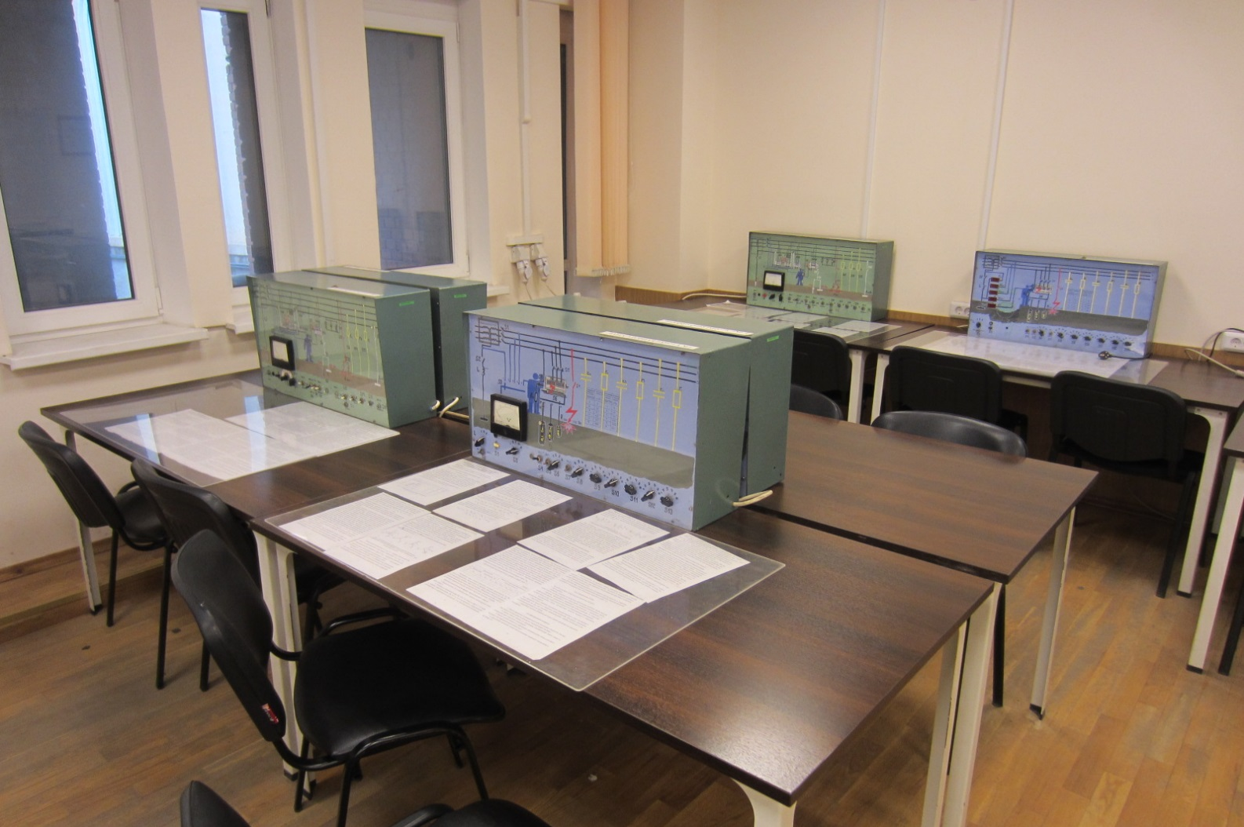
III класс защиты от поражения электрическим током
ЛР № 1 и 2
Отдельный трансформатор с напряжением фазы
24 - 27 В

Slide 6
ИНСТРУКТАЖ ПО ТЕХНИКЕ БЕЗОПАСНОСТИ
Имеется опасность воздействия высокой температуры, продуктов горения и других факторов пожара в случае его возникновения.
Защита обеспечивается:
1) организационными мерами, в первую очередь инструктажем (студенты должны предупредить преподавателя о признаках пожара и покинуть помещение в соответствие с планом эвакуации). Имеется 2 выхода в разных местах лаборатории в коридор и на двор университета через окно. Общим предупреждением в университете по линии связи со всеми помещениями;
2) техническими мерами (углекислотный огнетушитель, но тушить возгорание может только преподаватель или другие обученные люди, поскольку жизнь студента бесценна! Опасность огнетушителя: большая концентрация диоксида углерода СО₂ и низкая температура струи газа: до – 70 °С)

Slide 7
РИСК ВОЗДЕЙСТВИЯ ЭЛЕКТРИЧЕСКОГО ТОКА
Пороговый ощутимый ток. При касании кончиками пальцев 0.5…1.5 мА на частоте 50 Гц и 5…10 мА при постоянном токе.
Пороговый неотпускающий ток – переменный ток частотой 50 Гц – 6…16 мА, переменный ток частотой 100 кГц – 112…224 мА, постоянный ток – 100…300 мА
Пороговый фибрилляционный ток – переменный ток частотой 50 Гц – 90 мА.
Защита обеспечивается основной защитой (основной изоляцией (норма ≥500 кОм) или малым сверхнизким напряжением):
ограничением до U_{h} = 2 В; I_{h} =0.3 мА для частоты 50 Гц, U_{h} =3 В;
I_{h} =0.4 мА для 400 Гц и U_{h} =8 В; I_{h} =1 мА для постоянного тока в нормальном режиме работы ГОСТ 12.1.038-82*

Slide 8
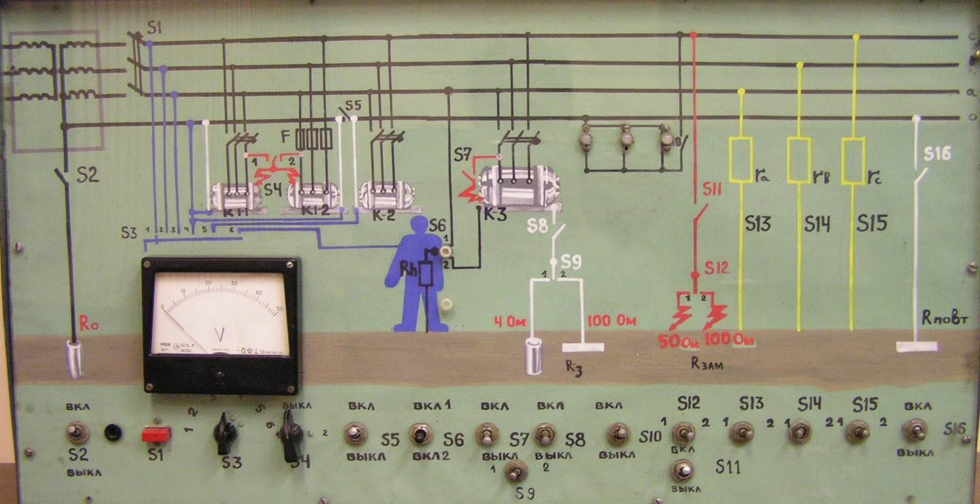
Лабораторная работа № 2
ИССЛЕДОВАНИЕ УСЛОВИЙ ЭЛЕКТРОБЕЗОПАСНОСТИ В ТРЁХФАЗНЫХ СЕТЯХ С ЗАЗЕМЛЁННОЙ НЕЙТРАЛЬЮ.
№ п/п | Значение сопротивления, Ом |  |  |  |  | Напряжения фаз и корпусов относительно земли, В
 | R_{A} | R_{B} | R_{C} | R_{зам} | R_{заз} | U_{А01} | U_{B01} | U_{C01} | U_{К1}, U₀ | U_{К2} | U_{К3}, U_{h}
1
…

Slide 9
РИСК ВОЗДЕЙСТВИЯ ЭЛЕКТРИЧЕСКОГО ТОКА
Предельные напряжение прикосновения и ток частотой 50 Гц в аварийном режиме ГОСТ 12.1.038-82*
2 - 6 мА соответствуют ощутимым, но отпускающим токам, и риск остановки дыхания в этом случае практически отсутствует

Slide 10
Лабораторная работа № 2
U_{ф}
C
B
0
A
z_{A}
z_{трA}
N
z_{N}
F
R_{из}
R₀
R_{N}
R_{h}
C_{N}
R_{A}
C_{A}
R_{B}
C_{B}
R_{C}
C_{C}
I_{h}
R_{доп}

Slide 11
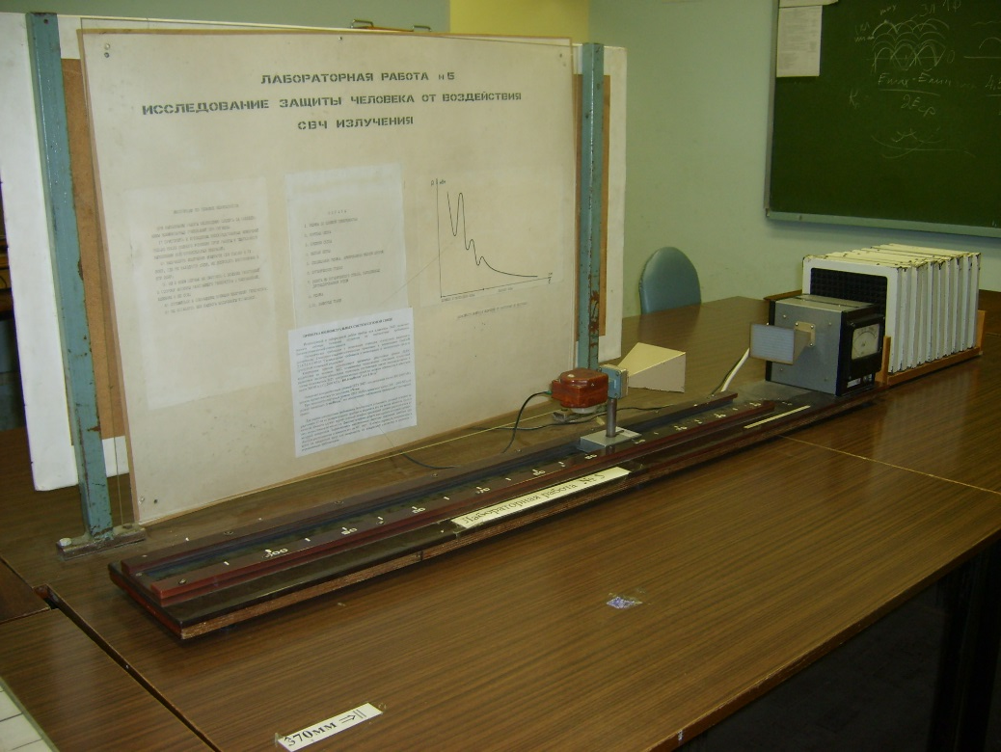
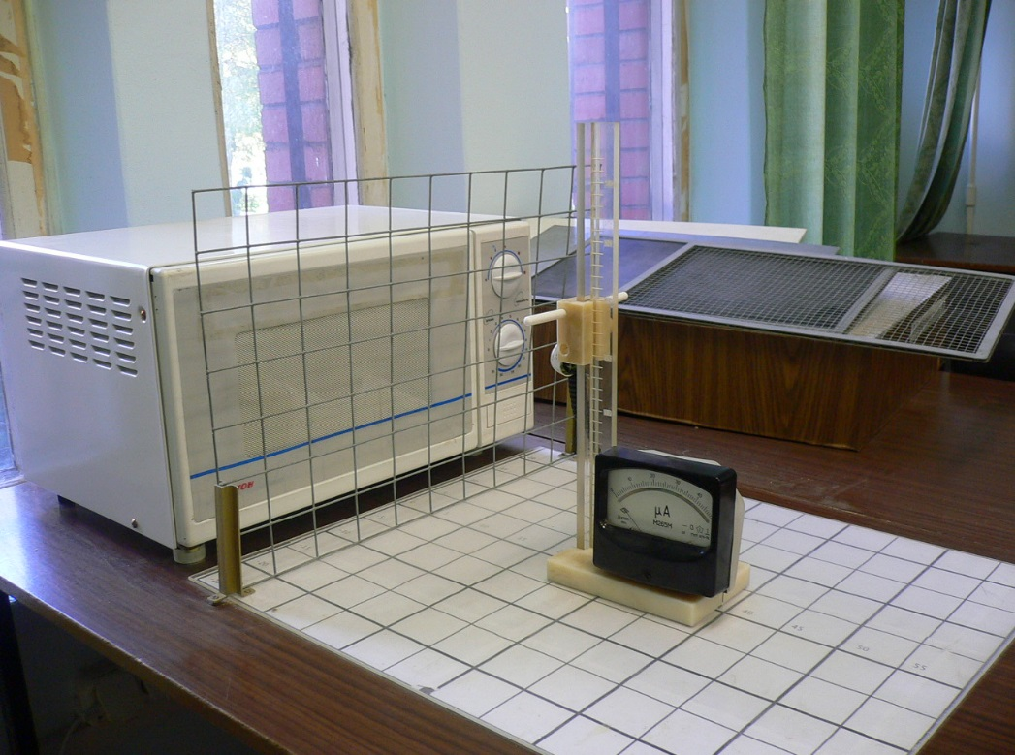
Лабораторная работа № 5, 19
Частота – генератор Ганна 10 ГГц, СВЧ печь – 2,45 ГГц, мобильный телефон – 0,9 или 1,8 ГГц > 300 Гц. В волновой зоне интенсивность поля оценивается плотностью потока энергии (ППЭ), т. е. количеством энергии, падающей на единицу площади поверхности в единицу времени (фактически, это плотность потока мощности). ППЭ выражается в ваттах на квадратный метр Вт/м². 100 Вт/м² – тепловой порог, ПДУ 10 Вт/м² – максимум, 1 Вт/м² – ВДУ мобильного телефона, 0,1 Вт/м² – ПДУ СВЧ печи для быта и ЭВМ.

Slide 12

Нормативные документы
СанПиН 2.2.4.3359-16 Санитарно-эпидемиологические требования к физическим факторам на рабочих местах
VII. Электрические, магнитные, электромагнитные поля на рабочих местах
7.2.6. Электромагнитные поля диапазона частот СанПиН 2.2.4.3359-16 Санитарно-эпидемиологические требования к физическим факторам на рабочих местах 30 кГц - 300 ГГц:
в) энергетическая экспозиция в диапазоне частот СанПиН 2.2.4.3359-16 Санитарно-эпидемиологические требования к физическим факторам на рабочих местах 300 МГц - 300 ГГц рассчитывается по формуле:

Slide 13
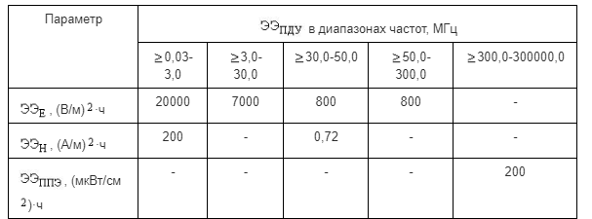
Нормативные документы
СанПиН 2.2.4.3359-16 Санитарно-эпидемиологические требования к физическим факторам на рабочих местах
г) ПДУ энергетических экспозиций (СанПиН 2.2.4.3359-16 Санитарно-эпидемиологические требования к физическим факторам на рабочих местах) на рабочих местах за смену представлены в таблице 7.4.

Slide 14
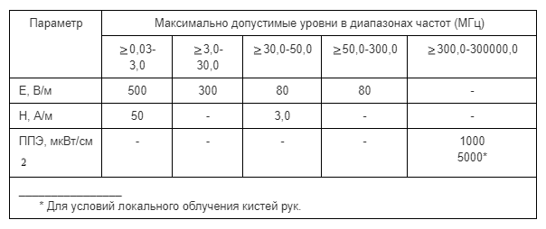
Нормативные документы
СанПиН 2.2.4.3359-16 Санитарно-эпидемиологические требования к физическим факторам на рабочих местах
д) для кратковременного воздействия (СанПиН 2.2.4.3359-16 Санитарно-эпидемиологические требования к физическим факторам на рабочих местах0,2 ч за рабочую смену) ПДУ напряженности электрического и магнитного полей, плотности потока энергии ЭМП не должны превышать значений, представленных в таблице 7.5.

Slide 15
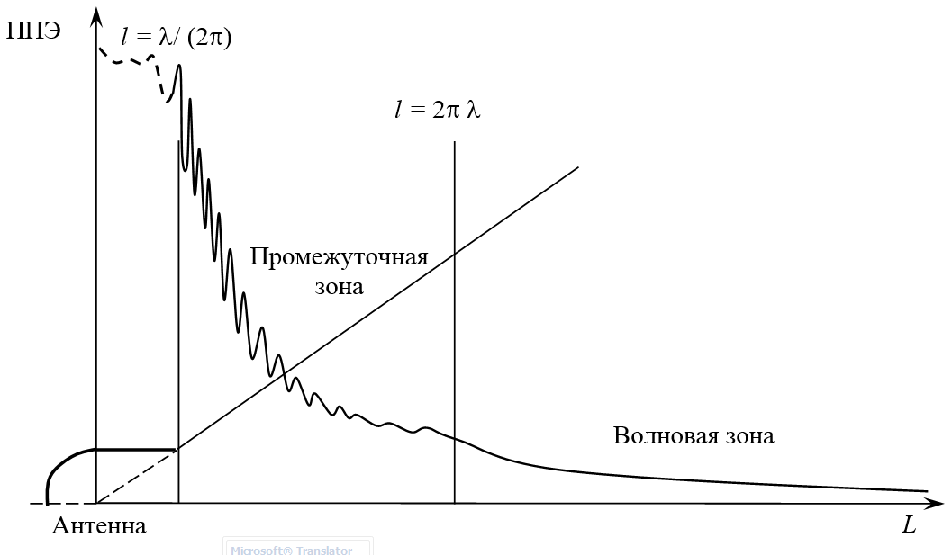
Лабораторная работа № 5, 19
Длина волны у генератора Ганна –
λ = 3 см, СВЧ печи – λ = 12 см, мобильного телефона 900 МГц – λ = 33 см.

Slide 16
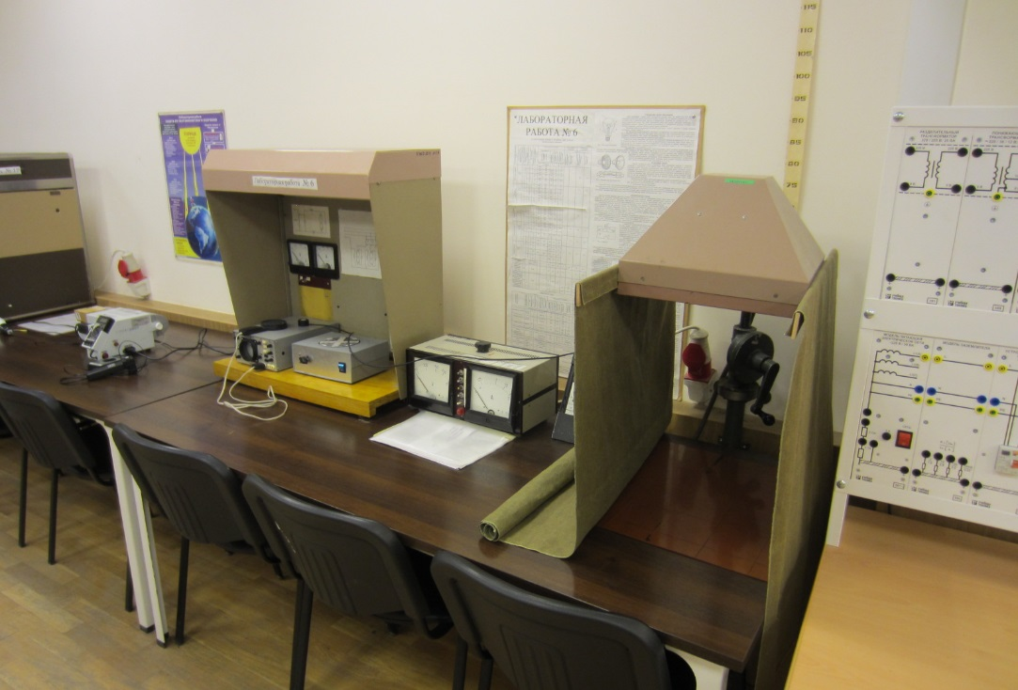
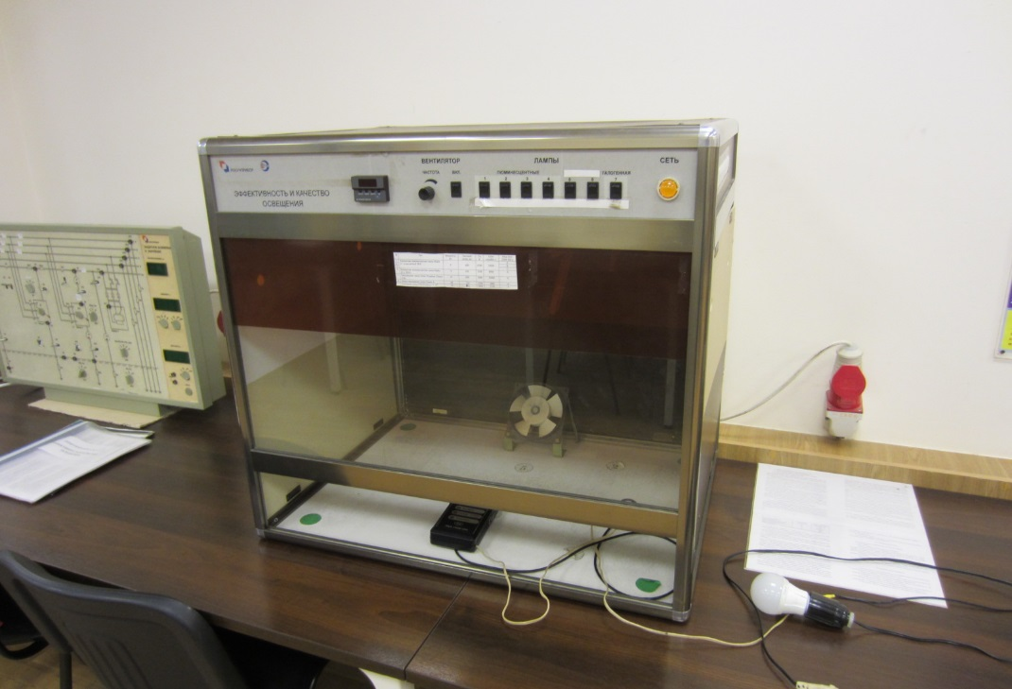
Лабораторная работа № 6, 17
Освещённость E, измеряемая в люксах (лк), равна отношению светового потока Ф (лм) к площади освещаемой поверхности S (м²) и коэфф. использ. Световая отдача (отношение создаваемого лампой светового потока к потребляемой электрической мощности (лм/Вт).
СП 52.13330.2011 “Естественное и искусственное освещение. Актуализированная редакция СНиП 23-05-95*”, СанПиН 2.2.4.3359-16. E_{норм}, = 200 лк, КП = 20 %, E_{норм}, = 400 лк (500 лк), КП = 5 % - ЭВМ.

Slide 17
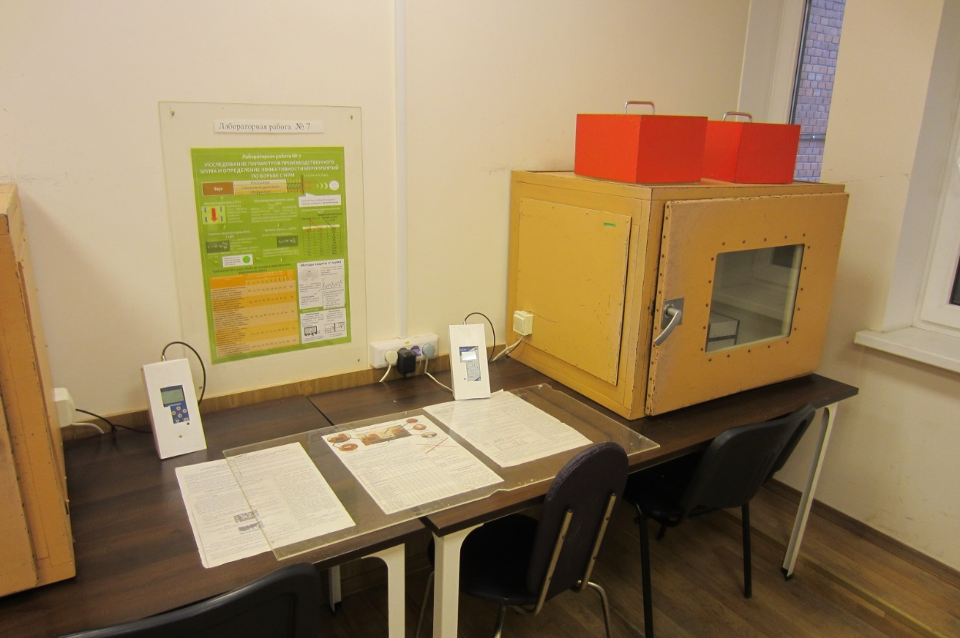
Лабораторная работа № 7
Уровень звукового давления L = 20 lg(p/p₀), дБ, p₀ = 2×10^{–5} Па (порог слышимости звука на частоте 1000 Гц). Уровень звука L_{А}, дБА, измеренный на временнóй характеристике “медленно” шумомера:
L_{А} = 20 lg(p_{А}/p₀). Нормирование по СанПиН 2.2.4.3359-16 и СН 2.2.4/2.1.8.562-96 “Шум на рабочих местах, в помещениях жилых, общественных зданий и на территории жилой застройки”

Slide 18
Лабораторные работы на видео
Первая помощь ЛР 5 в МУ для магистров | https://yadi.sk/d/OZ2iiSnvHuu1SQ
Шум ЛР 7 | https://yadi.sk/i/gGnoJQ59eAfprA
СГЗН ЛР 2 | https://yadi.sk/i/ZwdTq_U6zKMvlA
ЭМП ЛР 5, 19 | https://yadi.sk/i/KBDoTl5vC-r7aw
Освещение ЛР 17 | https://yadi.sk/i/7UItyBsbVXEUAg
СИН ЛР 1 | https://yadi.sk/i/UmPvS8KOELiF8A
Исследование условий электробезопасности в однофазных сетях ЛР 4 | https://yadi.sk/i/UwDp6QE4qGP9Hg
Санитарно-гигиеническая оценка параметров производственного освещения ЛР 6 | https://yadi.sk/d/hCWjlVWMYUY-6Q
Системы автоматизированного пожаротушения | https://yadi.sk/i/x5E2LYrNOlYaww
Защита от теплового излучения ЛР 18 | https://yadi.sk/i/x5E2LYrNOlYaww

